Slide 1
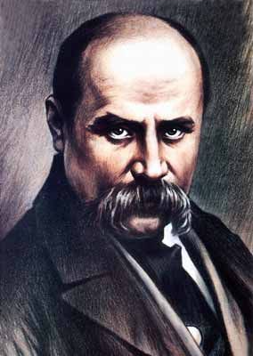
Тарас Григорович Шевченко
Підготувала
учениця 9 А класу
Григор Тетяна

Slide 2
план
1.Народився поет…
2.Найбільш відомі картини Тараса
3.Тарас Шевченко як художник
4.Поезія Шевченка
5.Кобзар
6.Тарас Шевченко-українець
7.Наш золотий скарб
8.Політичні мотиви
9.Названі на його честь
10.Висновки
11.Література

Slide 3
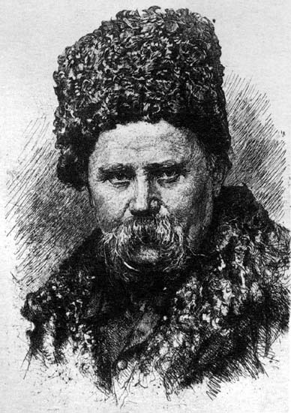
Народився поет…
Народився поет 9 березня 1814 у селі Моринці у сім'ї кріпосного, поміщиком якого був Енгельгардт.

Slide 4
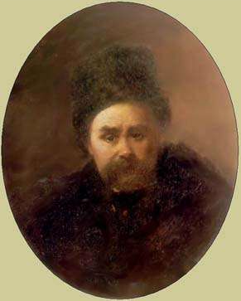
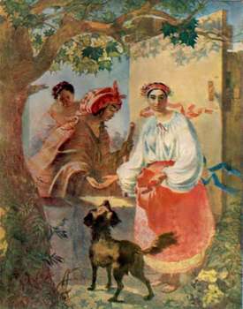
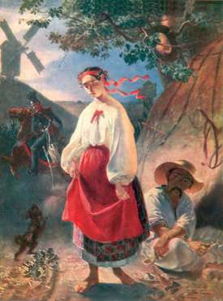
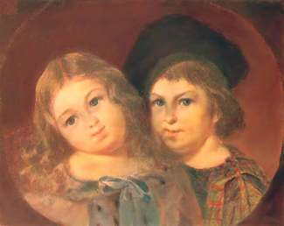
Картини Тараса
Автопортрет
Гадалка-циганка
Катерина
Портрет дітей Рєпніна - Волконського

Slide 5
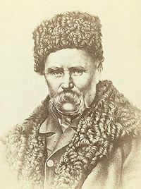
Тарас Шевченко, як художник
Тарас Григорович Шевченко, як художник займає одне із самих почесних перших художників, які прокладали новий реалістичний напрям.Він основоположник критичного реалізму в українському мистецтві.

Slide 6
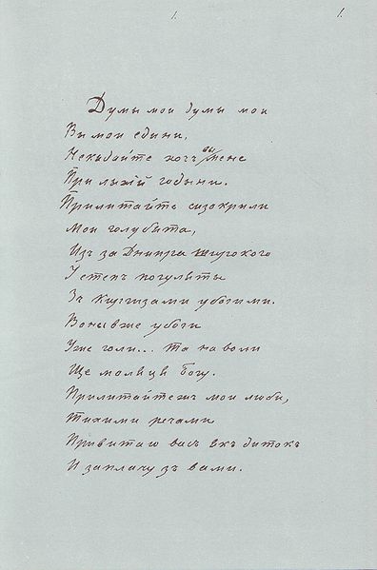
Поезія Шевченка
Тарас Шевченко у своїй творчості відобразив саме ті думки і настрої, які були важливими в житті українців його часу.

Slide 7

Кобзар
Поезія Шевченко дуже багата релігійно-моральними мотивами. Тепле релігійне почуття і страх Божий проникають весь «Кобзар».

Slide 8
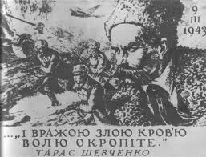
Кобзар
в другій половині XIX і на початку XX ст. чи не єдиною книжкою у більшості сільських хат України був «Кобзар», вірші з нього вчили напам'ять, за ним училися читати.

Slide 9
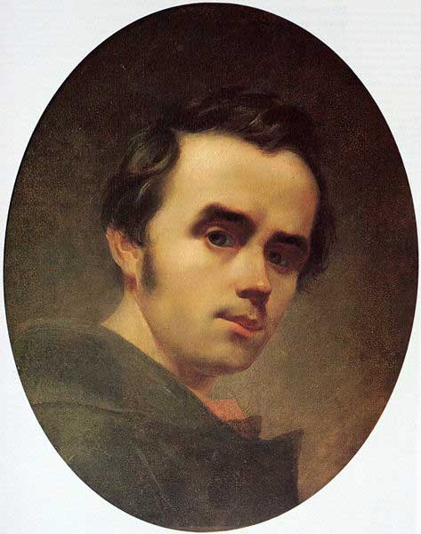
Шевченко-укранець
Бувши плоть від плоті і кров від крові свого багатостраждального народу,люблячи його і належачи йому всім своїм єством, Шевченко відкидав у ньому те, що було виховане століттями національного розтління і соціального рабства.

Slide 10
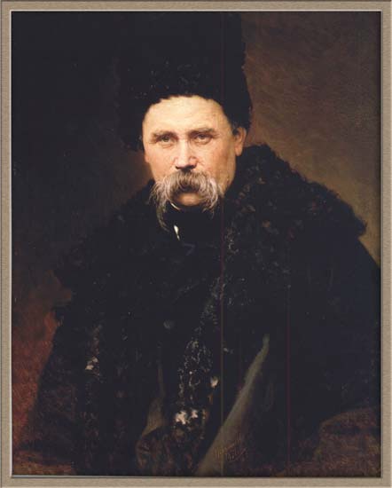
Наш золотий скарб
Творчість Шевченка, широко і щиро пронизане любов'ю до Бога, є нашим національним золотим скарбом, святим фондом духовності.

Slide 11
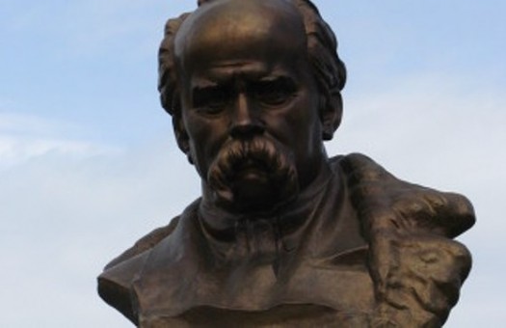
Політичні мотиви
Його слов'янофільству присвячено в «Кобзарі» чимало сторінок.
Політичні мотиви поезії Шевченка, нині здебільшого застарілі, відомі по закордонним виданням «Кобзаря» .

Slide 12
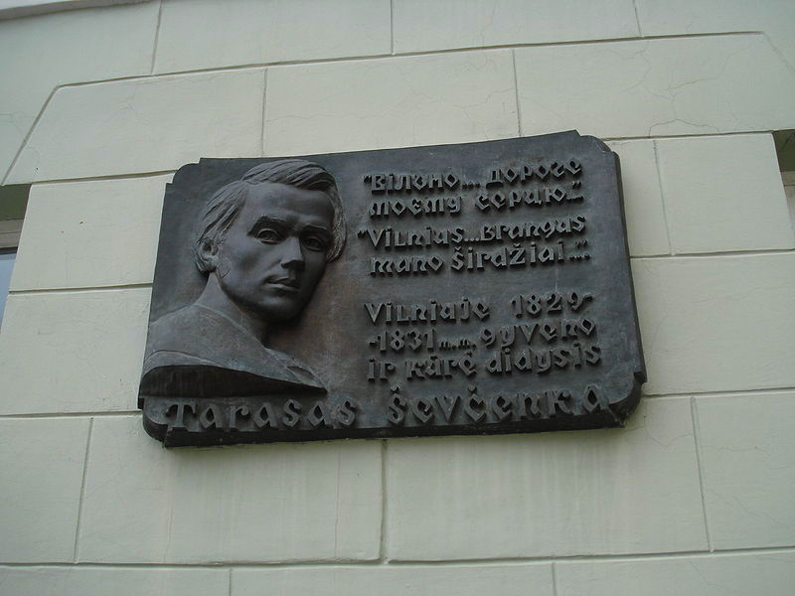
Названі на його честь
Національний університет в Києві навпроти парку Шевченка, Луганський педагогічний університет і Придністровський державний університет у Тирасполі.

Slide 13
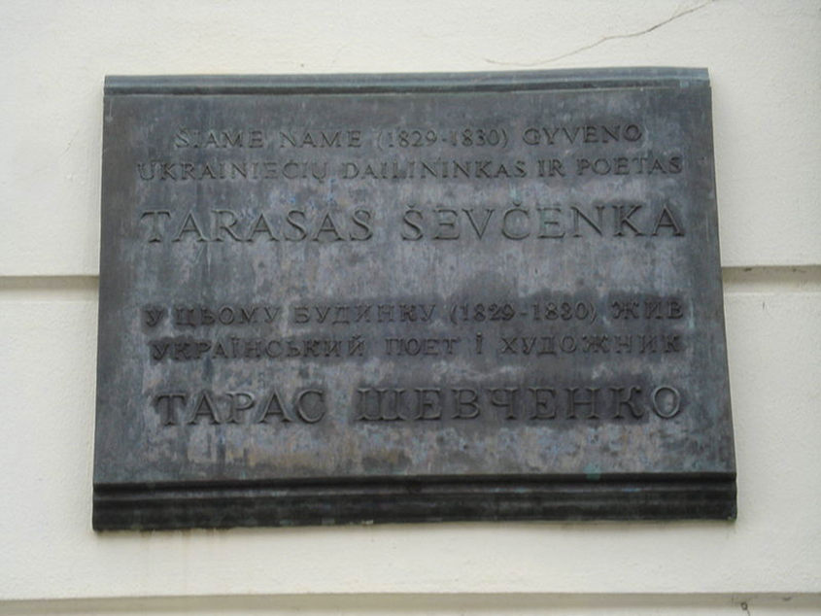
Названі на його честь
Вулиці в багатьох містах Україні, Росії та інших країн (наприклад, в Тбілісі, Вільнюсі).
Площа в Лондоні і вулиця в Нью-Йорку.
З 1924 року казахський місто Форт Олександрівський носить назву Форт-Шевченко, а з 1964 по 1991 роки місто Актау називався «Шевченко».

Slide 14
висновки
Шевченко є основоположником нової української літератури і родоначальником її революційно-демократичного напряму
Шляхом Шевченка пішли найвидатніші передові українські письменники наступного часу – Марко Вовчок, Панас Мирний, Іван Франко, Павло Грабовський, Леся Українка та ін.
Норми української літературної мови, створені на народній основі, дала поезія Шевченка.
Тарас Шевченко – носій української культури в світову культурну скарбницю

Slide 15
Література
Тарас Шевченко. Люди.
Тарас Шевченко. Сетевой литературно-общественный журнал.
ua-kobzar — сообщество «Шевченко, Тарас Григорьевич» в «Живом Журнале»
Википедия

